Slide 1
Erlkönig – Johann Wolfgang von Goethe
Revisit SSC [ch] / [sch]
Y8 German
Term 3.2 - Week 4 - Lesson 65
Author name(s): Inge Alferink / Rachel Hawkes
Artwork: Steve Clarke
Date updated: 21/01/21
Notes:
NOTE: This poem is one of the best known ballads from Germany’s most famous writer, and it is studied and then learnt off by heart by many German pupils (aged 12/13) in school as part of their curriculum. It does feel appropriate to include it here, therefore. However, it includes potentially upsetting themes: bereavement (the loss of a child or sibling) and the possible suggestion also of child abuse, i.e., the Erlkönig tries to woo the child, and then when this fails ‘takes him by force’. If teachers decide not to do this poem with their classes, they could instead spend longer on the non-fiction texts in 8.3.2.6. As with all NCELP lessons, the vocabulary has been selected on the basis of frequency, so students would benefit from learning the words themselves.
Learning outcomes (lesson 1)
Revisit of SSC [ch] and [sch]
Frequency rankings of vocabulary introduced this week (1 is the most common word in German):
3.2.4 - fassen [1144] führen [162] scheinen [275] versprechen [1056] warten [364] mancher, manche, manches [433] Arm [527] Blatt [1270] König [1087] Sohn [596] Tochter [694] lieb [897] tot [513] warm [1281] wohl [261] gar [165]
Frequency rankings of vocabulary revisited this week (1 is the most common word in German):
3.1.5 - beschreiben [435] Beruf [1036] Dame [702] Foto [633] Raum [403] Sachen [318] Stoff [702] bester beste bestes [314] weiß [472]
2.2.3 - was für [38/17] Art [260] Bild [253] Musik [509] Stimme [399] modern [747] traditionell [1555] besonders [270] lieber [459] statt [680]
Vocabulary to be glossed:
Other vocabulary <2000: Gestalt [1717] Gewalt [1361] Hof [1432] bunt [1817] fein [1676] grau [1560] leise [1166]
Other vocabulary >2000: bergen [3532] reizen [3749] säuseln [>5009] Blume [2463] Gewand [>5009] Knabe [>5009] Kron(e) [3744] Mühe [2106] Nebel [3533] Not [2495] Schweif [>5009] Weide [>5009] bang [>5009] dürr [>5009] düster [3508] geschwind >5009] gülden [>5009]
Source: Jones, R.L. & Tschirner, E. (2019). A frequency dictionary of German: core vocabulary for learners. Routledge

Slide 2
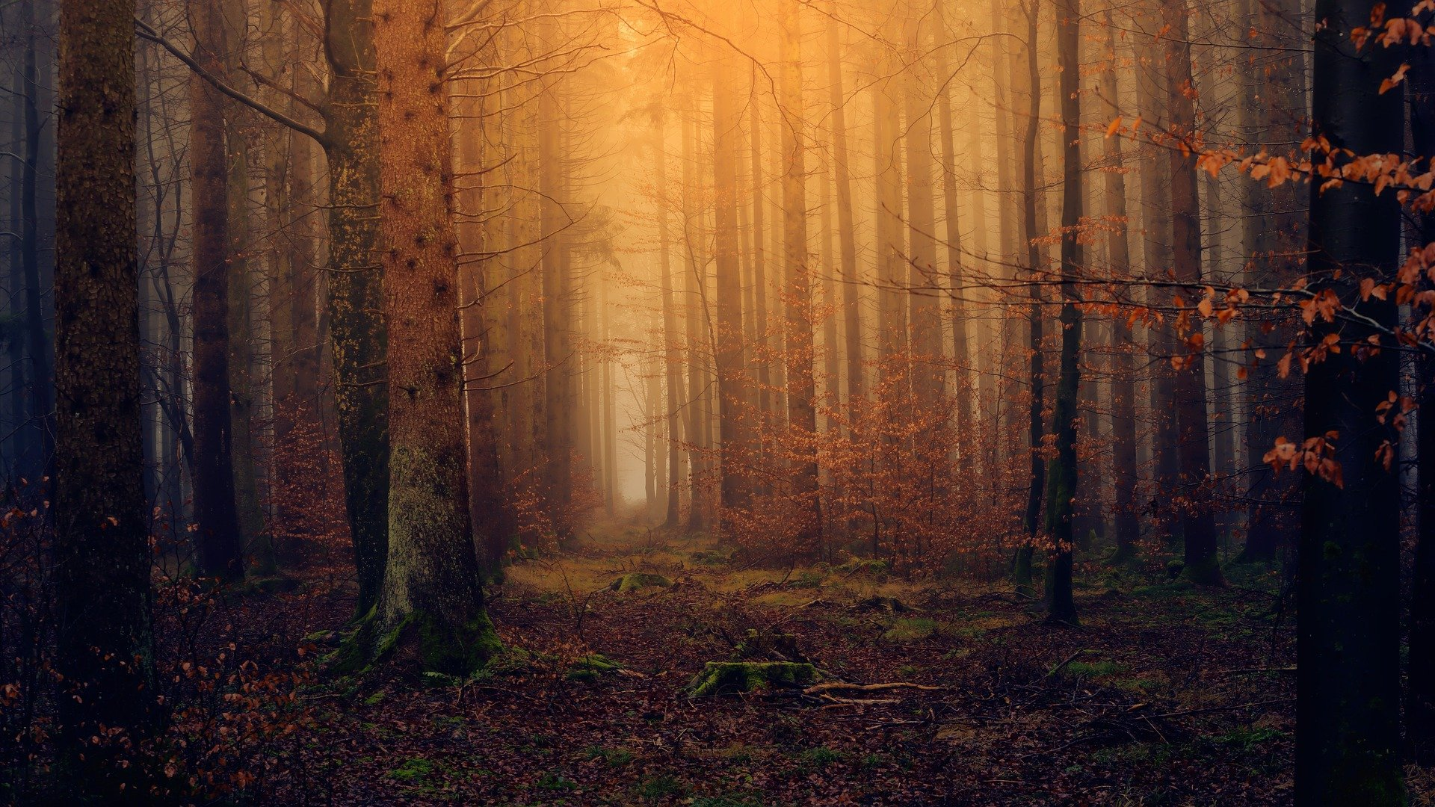
Phonetik
* der Schweif – tail geschwind – quickly
sprechen / hören
schön
geschwind*
sicher
scheinen
mich
Gesicht
ächzende
schöne
brauch
Nacht
Töchter
durch
verspricht
nicht
ich
Schweif*
manch-
nächtlichen
dich
erreicht
Notes:
Timing: 3 minutes Aim: To practise the SSC [sch] and [ch] in a pairwork read aloud and listening task.
Procedure: 1. Students work in pairs. Student A picks five words from the board, jotting them down, without showing Student B.
2. Student B has to name the correct five words, by saying each one until s/he has found all five.
3. When all five words have been said students swap roles and repeat. 4. Teachers can click on each word to check pronunciation with the class, as required.
Note: all words come from the Goethe poem that we are studying in this sequence. Word frequency of unknown and/or cognate words (1 is the most frequent word in German): Schweif [>5009] geschwind >5009]
Source: Jones, R.L. & Tschirner, E. (2019). A frequency dictionary of German: core vocabulary for learners. Routledge

Slide 3
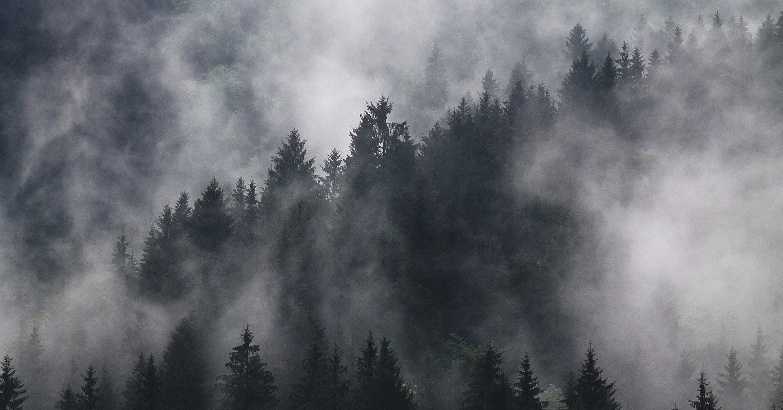
Vokabeln
11. mancher, manches, manche
lesen
many, many a
1. scheinen
10. die Tochter
2. fassen
daughter
to appear, seem
12. gar (nicht)
to grab, grasp
(not) at all
13. das Blatt
9. tot
leaf, sheet
3. versprechen
dead
4. warten
to promise,
promising
to wait, waiting
8. der König
14. wohl
king
well
6. der Arm
15. warm
5. lieb
arm
warm
16. führen
dear, kind
7. der Sohn
to lead, leading
son
Notes:
Timing: 5 minutes
Aim: To practise comprehension of the new vocabulary in the written modality. The time limit will help with automatisation. Note: whilst we expect students to have spent 30 minutes completing prior learning of these words (as with all NCELP lessons), this activity is not to test assumed knowledge but to practise recall in order to strengthen the knowledge that’s there. It is thus a learning rather than a testing activity, to be understood as ‘low stakes’ practice rather than assessment. Equally, these resources are editable for a reason! It is assumed that as teachers we all differentiate any material we use for the students we have in front of us.
Procedure:
Students write 1 – 16.
On each mouse click a German word will appear. Students write down the English translation before the word disappears.
Click to reveal and check answers in number order.
Word frequency (1 is the most frequent word in German):
fassen [1144] führen [162] scheinen [275] versprechen [1056] warten [364] mancher, manche, manches [433] Arm [527] Blatt [1270] König [1087] Sohn [596] Tochter [694] lieb [897] tot [513] warm [1281] wohl [261] gar [165]
Source: Jones, R.L & Tschirner, E. (2019). A frequency dictionary of German: Core vocabulary for learners. London: Routledge.

Slide 4
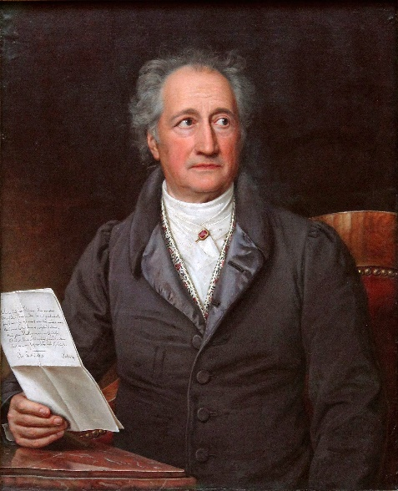
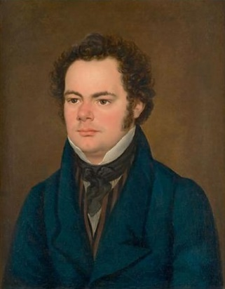
Erlkönig
Das Gedicht* ist aus 1782. Der Autor ist Johann Wolfgang von Goethe. Er ist sehr bekannt!
hören
Hör die Musik an.
Welche Wörter beschreiben die Stimmung*?
Was für eine Art Text ist das?
glücklich
angstvoll
toll
ruhig
dunkel
spannend*
modern
ein Gedicht*
traditionell
eine Geschichte
Goethes Gedicht hat von Franz Schubert eine Melodie bekommen. Oft spielt man die Musik auf dem Klavier*.
* die Stimmung – mood das Gedicht – poem spannend - gripping
* das Klavier – piano
Notes:
Timing: 4 minutes Aim: To revisit some previously taught vocabulary and to set the scene for the poem. Procedure: 1. Elicit the English meanings of the adjectives from the students. They have previously learnt them all, with the exception of angstvoll (though they should be prompted to make the connection with Angst) and spannend, which is glossed on the slide).
2. Play the introduction and the first verse of the music – see below for possible links (sound only).
3. Discuss answers and reasons.
The poem by Goethe has been put to music by various people. Schubert’s version is probably the most famous one. Here are two possible versions to use:
https://www.youtube.com/watch?v=JS91p-vmSf0 (Play from the beginning to 1.00 minute)
https://www.youtube.com/watch?v=Nh0-4yRV-UY Play 0.26 - 1.20 seconds
Verse 1:
Wer reitet so spät durch Nacht und Wind?
Es ist der Vater mit seinem Kind;
Er hat den Knaben wohl in dem Arm,
Er faßt ihn sicher, er hält ihn warm.
Word frequency of unknown words and cognates (1 is the most frequent word in German): angstvoll (>5000); spannend [2118] Autor [723] Melodie [>5009] Klavier [>5009] Stimmung [1728] Gedicht [1897]
Source: Jones, R.L. & Tschirner, E. (2019). A frequency dictionary of German: core vocabulary for learners. Routledge
Franz Schubert: Attribution - Attributed to Anton Depauly, Public domain, via Wikimedia Commons (Not legally required) Goethe: Attribution – Attributed to Joseph Karl Stieler, Public domain, via Wikimedia Commons (Not legally required)

Slide 5
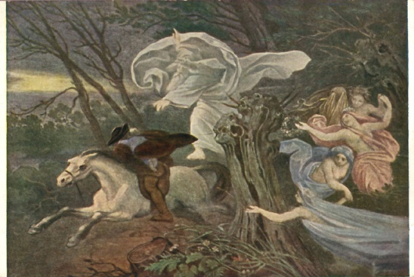
der Titel
Erlkönig
Erlkönig
= king
Notes:
Timing: 2 minutes
Aim: To explain the title of the poem and set the scene for the poem. Procedure: 1. Ensure students understand ‘der Titel'.
2. Use the animated sequence to explain the title of the poem.
3. The slide is animated to support and elicit students’ thinking, step by step.
4. Tell them ‘Erl’ is not usually translated, so the English given is ‘Erlking’ but denotes a mythological king, some kind of supernatural ‘demon’ king. Note: there are a variety of thoughts about the origin of the word ‘Erlkönig’. One is that “Erl” is derived from the type of tree “Erle” (alder) and thus it is the King of the Alders/ Alderking. Another is that Erlkönig is a mistranslation from the original Danish elverkonge, which means "king of the elves,“ as he story of the Erlkönig derives from the traditional Danish ballad Elveskud. This was when elves were conceived of as rather more malevolent beings that they are now.
Word frequency (1 is the most frequent word in German): König [1087]
Source: Jones, R.L. & Tschirner, E. (2019). A frequency dictionary of German: core vocabulary for learners. Routledge
Attribution: Moritz von Schwind, Public domain, via Wikimedia Commons https://commons.wikimedia.org/w/index.php?curid=7104703 (Note: attribution not legally required)

Slide 6
Erlkönig
Erlkönig ist meine Lieblingsballade! ☺
Erlkönig ist eine Ballade.
Eine Ballade ist eine Gedichtsform.
Balladen sind für drei Elemente bekannt:
Lyrik Sie haben Verse, Strophen und oft Reime.
der Vers – line (not verse! die Strophe – verse der Reim – rhyme die Rede – speech
Epik Sie erzählen eine Geschichte.
Dramatik Sie enthalten direkte Rede.
Notes:
Timing: 3 minutes
Aim: To explain what type of poem a Ballade is, present and explain its three key features, to provide the starting point from which they will begin to encounter and later analyse the poem. Procedure: 1. Click through the explanation, pausing to ensure understanding of each point. 2. It may be worth mentioning that we use the word ‘ballad’ in English nowadays more often to refer to a slow, romantic song, but this literary meaning is quite different.
Word frequency of unknown words and cognates (1 is the most frequent word in German): Ballade [>5009] Element [699] Lyrik [>5009] Epik [>5009] Dramatik [>5009] Vers [>5009] Strophe [>5009] Reim [>5009] Rede [759] direct [353] Source: Jones, R.L. & Tschirner, E. (2019). A frequency dictionary of German: core vocabulary for learners. Routledge

Slide 7
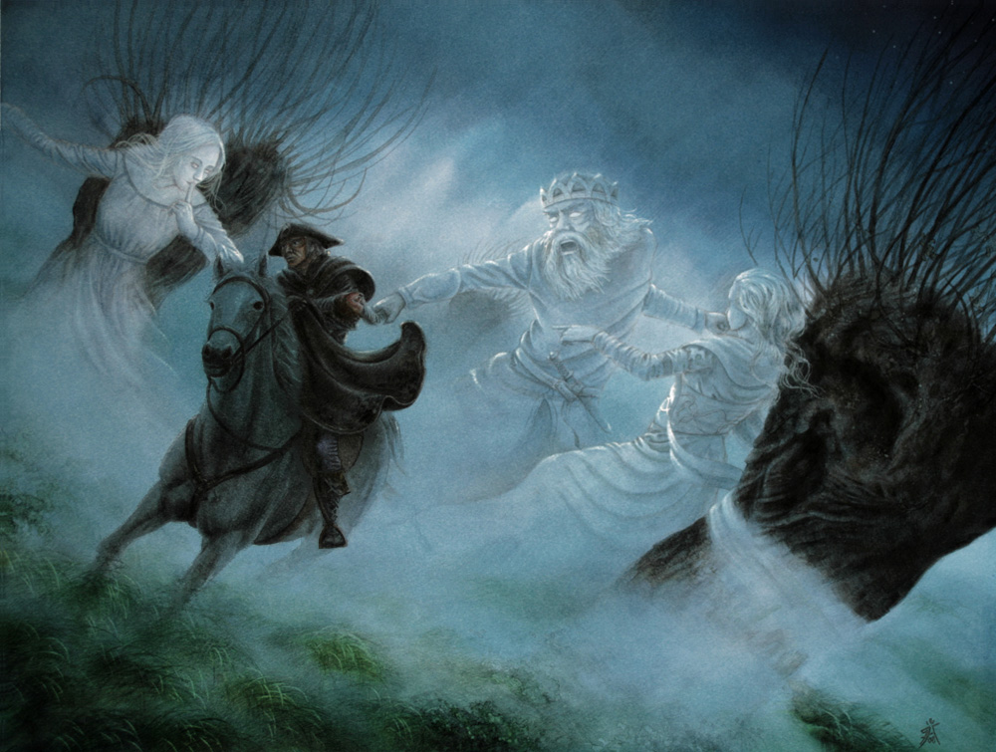
Erlkönig
hören
Hör den Text an.
Wie viele Stimmen / Personen gibt es?
Was hörst du in den Stimmen?
1. der Erzähler
2. der Vater
3. das Kind
4. der Erlkönig
Notes:
Timing: 5 minutes Aim: To listen for extra-linguistic information. Note: Students will need reassurance that they are just listening out for any changes of tone of voice that might indicate a different character/voice in the poem at this stage. Encourage them that, when they see the text, they will recognise quite a few of the words that they know, but that in this introduction, they are just listening out for the tone of the piece. Procedure: 1. Play the recording of the reading. Ask the students to listen for how many different characters / perspectives the actor uses.
2. What are some of the differences they can hear?
3. Click to reveal and check answers.
1. Link to animated version with different voices for the different characters: https://www.youtube.com/watch?v=wusVHokSa98&feature=related Note: the ‘ear’ icon on the bottom left of the picture is a link to this video. The idea would be NOT to show the animation, just listen to the audio (3 minutes).
2. Alternative link to an audio only version, though it has just one person speaking, so the four voices are more difficult to identify: https://www.deutschelyrik.de/erlkoenig.html 3. In case of connection issues, there is an audio file inserted top right as a .mp3 with a player.
Erzähler
Vater
Sohn
Erlkönig
Transcript: Der Erlkönig - German
[Erzähler]
Wer reitet so spät durch Nacht und Wind?
Es ist der Vater mit seinem Kind;
Er hat den Knaben wohl in dem Arm,
Er faßt ihn sicher, er hält ihn warm.
[Vater] »Mein Sohn, was birgst du so bang dein Gesicht?« -
[Sohn] »Siehst, Vater, du den Erlkönig nicht?
[Sohn] Den Erlenkönig mit Kron und Schweif?«
[Vater] »Mein Sohn, es ist ein Nebelstreif.«
[Erlkönig] >Du liebes Kind, komm, geh mit mir!
Gar schöne Spiele spiel ich mit dir;
Manch bunte Blumen sind an dem Strand,
Meine Mutter hat manch gülden Gewand.<
[Sohn] »Mein Vater, mein Vater, und hörest du nicht,
[Sohn] Was Erlenkönig mir leise verspricht?«
[Vater] »Sei ruhig, bleibe ruhig, mein Kind:
[Vater] In dürren Blättern säuselt der Wind.«
[Erkönig] >Willst, feiner Knabe, du mit mir gehn?
Meine Töchter sollen dich warten schön;
Meine Töchter führen den nächtlichen Reihn
Und wiegen und tanzen und singen dich ein.<
[Sohn] »Mein Vater, mein Vater, und siehst du nicht dort
[Sohn] Erlkönigs Töchter am düstern Ort?«
[Vater] »Mein Sohn, mein Sohn, ich seh es genau:
[Vater] Es scheinen die alten Weiden so grau.«
[Erlkönig]>Ich liebe dich, mich reizt deine schöne Gestalt;
[Erlkönig]>Und bist du nicht willig, so brauch ich Gewalt.<
[Sohn] »Mein Vater, mein Vater, jetzt faßt er mich an!
[Sohn] Erlkönig hat mir ein Leids getan!«
[Erzähler] Dem Vater grauset's, er reitet geschwind,
Er hält in Armen das ächzende Kind,
Erreicht den Hof mit Müh' und Not:
In seinen Armen das Kind war tot.
Word frequency of unknown and cognate words (1 is the most frequent word in German): <2000: Gestalt [1717] Gewalt [1361] Hof [1432] bunt [1817] fein [1676] grau [1560] leise [1166]
>2000: bergen [3532] reizen [3749] reiten [3470] säuseln [>5009] Blume [2463] Gewand [>5009] Knabe [>5009] Kron(e) [3744] Mühe [2106] Nebel [3533] Not [2495] Schweif [>5009] Weide [>5009] bang [>5009] dürr [>5009] düster [3508] geschwind >5009] gülden [>5009]
Source: Jones, R.L. & Tschirner, E. (2019). A frequency dictionary of German: core vocabulary for learners. Routledge

Slide 8
Vokabeln – Kognaten
lesen
reiten
der Wind
die Krone
gülden
fein
willig
to ride,
riding
wind
crown
golden
fine
willing
Wer reitet so spät durch Nacht und Wind?
Den Erlenkönig mit Kron und Schweif*?
der Schweif – tail
das Gewand – garment, robe der Knabe – boy
Meine Mutter hat manch gülden Gewand*.
Willst, feiner Knabe*, du mit mir gehn?
Und bist du nicht willig, ...
Notes:
Timing: 2 minutes Aim: To pre-process some cognates that occur in the next activities. Procedure: 1. Ask students if they can tell what these words mean. 2. Click to bring up the line from the poem containing each word and ask for suggestions.
2. Click to bring up the English meaning of the words.
Word frequency of unknown and cognate words (1 is the most frequent word in German): fein [1676] gülden [>5009] Krone [3743] reiten [3470] willig [>5009] Wind [1124] (Note: freiwillig is already known, as is der Wind) Knabe [>5009] Gewand [>5009]
Source: Jones, R.L. & Tschirner, E. (2019). A frequency dictionary of German: core vocabulary for learners. Routledge

Slide 9
Wer sagt was?
hören / lesen
Hör nochmal den Text an.
Wer sagt was?
der Erlkönig
der Erzähler
der Vater
der Sohn
Wer reitet so spät durch Nacht und Wind?
Es ist der Vater mit seinem Kind;
Er hat den Knaben wohl in dem Arm,
Er faßt ihn sicher, er hält ihn warm.
Mein Sohn, was birgst du so bang dein Gesicht?
Siehst, Vater, du den Erlkönig nicht?
Den Erlenkönig mit Kron und Schweif?
Mein Sohn, es ist ein Nebelstreif.
Du liebes Kind, komm, geh mit mir!
Gar schöne Spiele spiel ich mit dir;
Manch bunte Blumen sind an dem Strand,
Meine Mutter hat manch gülden Gewand.
Notes:
Timing: 4 minutes Aim: To give students the opportunity to listen again. This time with the text, so they can start to connect the sounds to the words and start thinking about the meaning. There are still some unknown words, but the big picture should start to emerge. Procedure: 1. Play the first, second and third verses again, one by one, by clicking on each text box.
2. Students suggest who says which line(s).
3. Check answers on the following slide.
Word frequency of unknown words and cognates (1 is the most frequent word in German):
<2000: bunt [1817] halten² [155]
>2000: bergen [3532] Blume [2463] Gewand [>5009] Knabe [>5009] Nebel [3533Schweif [>5009] bang [>5009] Source: Jones, R.L. & Tschirner, E. (2019). A frequency dictionary of German: core vocabulary for learners. Routledge

Slide 10
Antworten
hören / lesen
Wer reitet so spät durch Nacht und Wind?
Es ist der Vater mit seinem Kind;
Er hat den Knaben wohl in dem Arm,
Er faßt ihn sicher, er hält ihn warm.
Der Erzähler
Der Vater
Mein Sohn, was birgst du so bang dein Gesicht?
Siehst, Vater, du den Erlkönig nicht?
Den Erlenkönig mit Kron und Schweif?
Mein Sohn, es ist ein Nebelstreif
Das Kind
Der Vater
Du liebes Kind, komm, geh mit mir!
Gar schöne Spiele spiel ich mit dir;
Manch bunte Blumen sind an dem Strand,
Meine Mutter hat manch gülden Gewand.
Der Erlkönig
Notes:
These are the answers from the previous slide’s activity. Note that these first three verses have been the focus to introduce the four ‘voices’ in the poem. The rest of lesson one focuses on the meaning and language of the father and son verses (2,4,6). We return to the Erlkönig’s lines in lesson 2.

Slide 11
lesen / schreiben
Vater und Sohn
Sag die Sätze auf Englisch.
Strophe 1
Wer reitet so spät durch Nacht und Wind?
Es ist der Vater mit seinem Kind;
Er hat den Knaben wohl in dem Arm,
Er faßt ihn sicher, er hält ihn warm.
Who rides so late through the night and wind?
It is the father with his child;
He has the boy in his arms;
He holds him safely, he keeps him warm.
*der Knabe – boy
*halten² – to hold, holding
Notes:
Timing: 3 minutes Aim: In order to make the poem more accessible, we break it down into more manageable chunks. This slide introduces the characters father and son, using verse 1, in the voice of the narrator. Then we take the phrases spoken by the father and son. Procedure: 1. Present the text line-by-line and ask students to translate orally.
2. Cognates (reiten and Wind) have been discussed on a previous slide. Ask if they can suggest what Knaben and hält mean*. Click for glosses to appear. Students have met another meaning of halten already (to stop, stopping).
*Note, NCELP resources generally gloss unknown words, but in this case meaning is supported by the context and the picture. However, don’t spend too long on this.
Word frequency of unknown words (1 is the most frequent word in German): Knabe [>5009] halten² [155] reiten [3470] Source: Jones, R.L. & Tschirner, E. (2019). A frequency dictionary of German: core vocabulary for learners. Routledge

Slide 12
Vater und Sohn
Hör die Sätze an und schreib die Wörter auf.
hören / schreiben
Strophe 2
1
Mein Sohn, was birgst du so bang dein Gesicht ?
Siehst, Vater, du den Erlkönig nicht?
Den Erlenkönig mit Kron und Schweif?
Mein Sohn, es ist ein Nebelstreif.
_______
2
_______
3
________
4
____
Strophe 4
5
_____
Mein Vater, mein Vater, und hörest du nicht,
Was Erlenkönig mir leise verspricht?
Sei ruhig, bleibe ruhig, mein Kind:
In dürren Blättern säuselt der Wind.
6
__________
7
_____
8
_____
Notes:
Timing: 4 minutes Aim: To practise listening and transcribing some familiar and some unfamiliar words. Note: We have already seen the second verse. The students can use the rhyming structure (rhyming couplets) to help them predict what’s coming.
Procedure: 1. Click to play a sentence.
2. Students transcribe the word in the gap. Repeat if necessary.
3. Click to reveal and check answers.
Frequency rankings of unknown and/or cognates words (1 is the most common word in German):
bergen [3532] säuseln [>5009] Kron(e) [3744] Nebel [3533] Schweif [>5009] bang [>5009] dürr [>5009]

Slide 13
The Erlking with crown and tail?
Father, do you not see the Erlking?
Den Erlenkönig mit Kron und Schweif?
lesen
Auf Englisch
Siehst, Vater, du den Erlkönig nicht?
Strophe 2
Mein Sohn, was birgst du so bang dein Gesicht ?
My son, why do you hide your face in fear?
Mein Sohn, es ist ein Nebelstreif.
My son, it is a streak of mist.
bergen – to hide bang – anxiously der Schweif – tail
der Nebelstreif – wisp of fog
Notes:
Timing: 3 minutes Aim: To understand the second verse of the poem. Procedure: 1. Click to reveal the first line of verse 2. Unknown words are glossed. Prompt students, as necessary. Who is the father talking to? What question is he asking him?
2. Click to reveal lines 2, 3 and 4 and elicit the English meaning. Use the picture and the animations to support understanding.
3. Prompt students to notice a key feature of the structure of the poem, i.e., the child’s fearful perception of the Erlkönig and the father’s soothing explanation of what the child sees as just something natural. Father, do you see the…? Son, that’s just the … Grasping this will help students puzzle out the 2nd set of verses later in the lesson..
Frequency rankings of unknown vocabulary (1 is the most common word in German):
bergen [3532] Kron(e) [3744] Nebel [3533] Schweif [>5009] bang

Slide 14
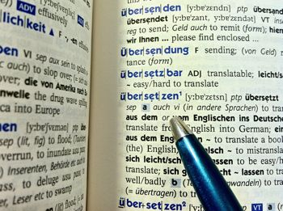
Schreib auf Englisch
lesen
Strophe 4
Mein Vater, mein Vater, und hörest du nicht,
Was Erlenkönig mir leise verspricht?
Sei ruhig, bleibe ruhig, mein Kind:
In dürren Blättern säuselt der Wind.
leise
düster
dürren
säuselt
Weiden
Strophe 6
Mein Vater, mein Vater, und siehst du nicht dort
Erlkönigs Töchter am düstern Ort?
Mein Sohn, mein Sohn, ich seh es genau:
Es scheinen die alten Weiden so grau.
Notes:
Timing: 10 minutes Aim: To translate the next two father-son verses using their existing vocabulary and contextual knowledge (e.g. overall impression, structure of the poem), and practising using reference resources. Procedure: 1. Give students 10 minutes to work in pairs, with reference resources, to translate the two verses. To support them in this, a suggestion of the words that they should look up is given. For säuselt students could be encouraged to think of the connection between sound and meaning of the word (onomatopeia). If needed, remind them of the pattern – Son’s fear at what he sees, father’s soothing explanation.
2. Elicit their suggestions and guide their translation in whole class feedback on the next two slides.
Word frequency of unknown words (1 is the most frequent word in German): grau [1560] leise [1166] säuseln [>5009] Weide [>5009] dürr [>5009] düster [3508]
Source: Jones, R.L. & Tschirner, E. (2019). A frequency dictionary of German: core vocabulary for learners. Routledge

Slide 15
Schreib auf Englisch
lesen
Strophe 4
Mein Vater, mein Vater, und hörest du nicht,
Was Erlenkönig mir leise verspricht?
Sei ruhig, bleibe ruhig, mein Kind:
In dürren Blättern säuselt der Wind.
Father, father, don’t you hear
leise
düster
dürren
säuselt
Weiden
what the Erlking softly promises me?
Be calm, stay calm, my child;
It is the wind rustling in the withered leaves.
Notes:
Timing: 10 minutes Aim: To translate the next two father-son verses using their existing vocabulary and contextual knowledge (e.g. overall impression, structure of the poem), and practising using reference resources. Procedure: 1. Give students 10 minutes to work in pairs, with reference resources, to translate the two verses. To support them in this, a suggestion of the words that they should look up is given. For säuselt students could be encouraged to think of the connection between sound and meaning of the word (onomatopeia). If needed, remind them of the pattern – Son’s fear at what he sees, father’s soothing explanation.
2. Elicit their suggestions and guide their translation in whole class feedback.
Word frequency of unknown words (1 is the most frequent word in German): grau [1560] leise [1166] säuseln [>5009] Weide [>5009] dürr [>5009] düster [3508]
Source: Jones, R.L. & Tschirner, E. (2019). A frequency dictionary of German: core vocabulary for learners. Routledge

Slide 16
Schreib auf Englisch
lesen
Strophe 6
Mein Vater, mein Vater, und siehst du nicht dort
Erlkönigs Töchter am düstern Ort?
Mein Sohn, mein Sohn, ich seh es genau:
Es scheinen die alten Weiden so grau.
Father, father, don’t you see there
Erlking’s daughters in the dark place?
leise
düster
dürren
säuselt
Weiden
My son, my son, I see it exactly;
It is the old grey willows gleaming.
Notes:
Timing: 10 minutes Aim: To translate the next two father-son verses using their existing vocabulary and contextual knowledge (e.g. overall impression, structure of the poem), and practising using reference resources. Procedure: 1. Give students 10 minutes to work in pairs, with reference resources, to translate the two verses. To support them in this, a suggestion of the words that they should look up is given. For säuselt students could be encouraged to think of the connection between sound and meaning of the word (onomatopeia). If needed, remind them of the pattern – Son’s fear at what he sees, father’s soothing explanation.
2. Elicit their suggestions and guide their translation in whole class feedback.
Word frequency of unknown words (1 is the most frequent word in German): grau [1560] leise [1166] säuseln [>5009] Weide [>5009] dürr [>5009] düster [3508]
Source: Jones, R.L. & Tschirner, E. (2019). A frequency dictionary of German: core vocabulary for learners. Routledge

Slide 17
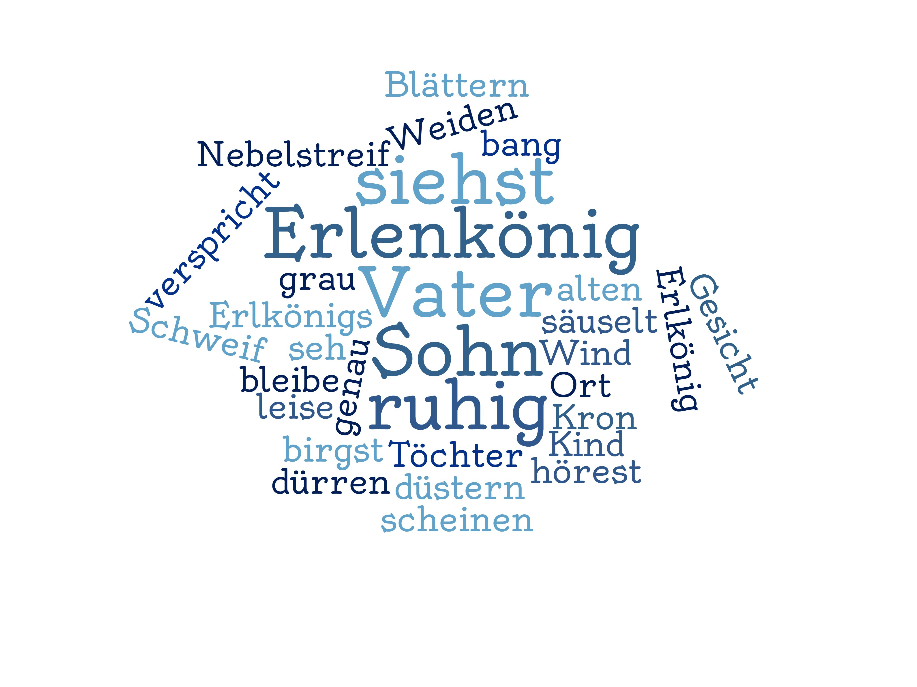
sprechen
Was ist dein Lieblingswort?
Notes:
Timing: 2 minutes Aim: To conclude the lesson with a brief opportunity to engage students affectively with the language of the poem. Procedure: 1. Ask students to name their favourite word from the poem so far.
2. They could also name their ‘Hasswort’ from the poem so far – a word that they really don’t like for some reason. 3. Words could also be elicited orally in parts of speech categories (ein Verb, ein Adjektiv), or meaning categories (eine Person), or rhymes (Gesicht/verspricht, Wind/Kind, Schweif, Nebelstreif, Kron/Sohn), or SSC (Wörter mit der SSC [ö]).
Note: if your lessons are longer than 50 minutes, you may also have time to play this 3-minute animated film version of the Erlkönig: https://www.youtube.com/watch?v=wusVHokSa98&feature=related

Slide 18
Erlkönig – Johann Wolfgang von Goethe
Revisit plurals, R1 (nominative) / R2 (accusative)
Revisit several SSC
Y8 German
Term 3.2 - Week 4 - Lesson 66
Author name(s): Inge Alferink / Rachel Hawkes
Artwork: Steve Clarke
Date updated: 02.02.21
Notes:
Learning outcomes (lesson 2):
Consolidation of plural nouns Revisit R1(nominative) and R2(accusative)
Revisit several SSC
Frequency rankings of vocabulary introduced this week (1 is the most common word in German):
3.2.4 - fassen [1144] führen [162] scheinen [275] versprechen [1056] warten [364] mancher, manche, manches [433] Arm [527] Blatt [1270] König [1087] Sohn [596] Tochter [694] lieb [897] tot [513] warm [1281] wohl [261] gar [165]
Frequency rankings of vocabulary revisited this week (1 is the most common word in German):
3.1.5 - beschreiben [435] Beruf [1036] Dame [702] Foto [633] Raum [403] Sachen [318] Stoff [702] bester beste bestes [314] weiß [472]
2.2.3 - was für [38/17] Art [260] Bild [253] Musik [509] Stimme [399] modern [747] traditionell [1555] besonders [270] lieber [459] statt [680]
Other vocabulary <2000: Gestalt [1717] Gewalt [1361] Hof [1432] bunt [1817] fein [1676] grau [1560] leise [1166]
Other vocabulary (gloss): >2000: bergen [3532] reizen [3749] säuseln [>5009] Blume [2463] Gewand [>5009] Knabe [>5009] Kron(e) [3744] Mühe [2106] Nebel [3533] Not [2495] Schweif [>5009] Weide [>5009] bang [>5009] dürr [>5009] düster [3508] geschwind >5009] gülden [>5009]
Source: Jones, R.L. & Tschirner, E. (2019). A frequency dictionary of German: core vocabulary for learners. Routledge

Slide 19
Vokabeln [1/2]
lesen
Blätter
60
Sohn
leaves
Blumen
Spiele
son
flowers
games
Kind
Beruf
child
profession
Arten
Stoffe
Mutter
types
materials,
cloths
mother
Armen
arms
Stimme
Räume
Töchter
voice
Dame
Foto
rooms
0
daughters
lady
photo
LOS!
Notes:
Timing: 3 minutes Aim: To practise the vocabulary in the revisited sets for this week. Note: Some words are singular and some plural. Make sure the translations reflect this. Procedure: 1. Click LOS! to start the timer.
2. Students translate the words into English orally before the timer runs out.
3. Click to animate a word to give an order in which to elicit choral answers.
Word frequency (1 is the most frequent word in German): Sohn [596] Tochter [694] Beruf [1036] Dame [702] Foto [633] Raum [403] Sachen [318] Stoff [702] Art [260] Bild [253] Stimme [399]
Source: Jones, R.L. & Tschirner, E. (2019). A frequency dictionary of German: core vocabulary for learners. Routledge

Slide 20
Vokabeln [2/2]
sprechen
Blätter
40
Sohn
Blumen
Blatt
Söhne
Spiele
Blume
Spiel
Beruf
Kind
Berufe
Kinder
Stoffe
Arten
Mutter
Art
Stoff
Armen
Mütter
Dame
Arm
Damen
Töchter
Räume
Foto
Stimme
0
Tochter
Raum
Fotos
LOS!
Stimmen
Notes:
Timing: 3 minutes
Aim: To revisit singular and plural forms of nouns in oral production. Procedure: 1. Click LOS! to start the timer.
2. In pairs or individually (but simultaneously), students give the German plurals of singular words and singular of plural words before the timer runs out.
3. On a click a word flashes to give an opportunity to elicit answers. Click again to reveal the answer.
Word frequency (1 is the most frequent word in German): Sohn [596] Tochter [694] Beruf [1036] Dame [702] Foto [633] Raum [403] Sachen [318] Stoff [702] Art [260] Bild [253] Stimme [399]
Source: Jones, R.L. & Tschirner, E. (2019). A frequency dictionary of German: core vocabulary for learners. Routledge

Slide 21
Lyrik
Paarreime – rhyming couplets
sprechen
Eine Ballade hat oft Paarreime*. Hör zu. Sind das Reime oder nicht? Schreib die Wörter auf.
 | English | Deutsch | Ja | Nein
 | go / beautiful | gehn / schön
 | type of dance / in(to) | Reihn / ein
 | there / place | dort / Ort
 | exactly / grey | genau / grau
 | form / violence | Gestalt / Gewalt
 | on / done | an / getan
 | swiftly / child | geschwind / Kind
 | necessity / dead | Not / tot
1
2
3
4
5
6
7
8
Notes:
Timing: 6 minutes
Aim: To listen out for rhyming pairs of words in the second half of the poem, verses 4 – 8.
Procedure: 1. Remind students of the three core elements of a ballad: Lyrik, Dramatik, Epik and what they refer to. 2. Play the first pair of lines. Students transcribe the final word of each line, and decide if they rhyme or not. 3. Click to check answers to the first one. 4. Proceed with items 2-8. 5. Click to reveal answers.
Transcript: 1. » Willst, feiner Knabe, du mit mir gehn?
Meine Töchter sollen dich warten schön;
2. Meine Töchter führen den nächtlichen Reihn
Und wiegen und tanzen und singen dich ein.
3. »Mein Vater, mein Vater, und siehst du nicht dort
Erlkönigs Töchter am düstern Ort?«
4.»Mein Sohn, mein Sohn, ich seh es genau:
Es scheinen die alten Weiden so grau.«
5. Ich liebe dich, mich reizt deine schöne Gestalt;
Und bist du nicht willig, so brauch ich Gewalt.<
6.»Mein Vater, mein Vater, jetzt faßt er mich an!
Erlkönig hat mir ein Leids getan!«
7. Dem Vater grauset's, er reitet geschwind,
Er hält in Armen das ächzende Kind,
8. Erreicht den Hof mit Müh' und Not:
In seinen Armen das Kind war tot.

Slide 22
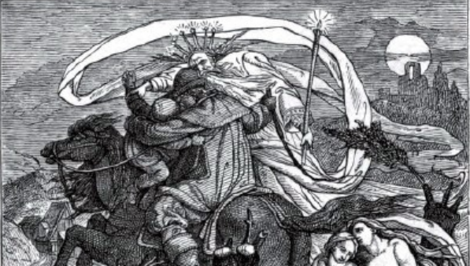
Lyrik
sprechen
„Du liebes Kind, komm, geh mit mir!
Gar schöne Spiele spiel ich mit dir;
Manch bunte Blumen sind an dem Strand,
Meine Mutter hat manch gülden Gewand.“
„Willst, feiner Knabe, du mit mir gehn?
Meine Töchter sollen dich warten schön.“
„Meine Töchter führen den nächtlichen Reihn
Und wiegen und tanzen und singen dich ein.“
„Ich liebe dich, mich reizt deine schöne Gestalt;
Und bist du nicht willig, so brauch ich Gewalt.“
Notes:
Timing: 2 minutes
Aim: To have a further opportunity to read aloud pairs of lines from the poem, which contain known and unknown words. Note: These are the five pairs of lines in the Erlkönig’s voice.
Procedure: 1. In pairs, students read each set of lines.
Attribution: T.Mintrop, Balladenkranz, Berlin 1866 (not legally required)

Slide 23
Grammatik
lesen
R1 oder R2? Schreib 1- 8 und den richtigen Artikel.
 |  | R1 (nom.) | R2 (acc.)
1 | Es ist der Vater mit seinem Kind. | der | den
2 | Er hat den Knaben (m) wohl in dem Arm. | der | den
3 | Er faßt ihn sicher. | er | ihn
4 | Er hält ihn warm. | er | ihn
5 | Siehst, Vater, du den Erlkönig nicht? | der | den
6 | Mein Sohn, es ist ein Nebelstreif (m). | ein | einen
7 | In dürren Blättern säuselt der Wind (m). | der | den
8 | Mein Vater, mein Vater, jetzt faßt er mich an! | er | ihn
__
___
___
__
___
___
___
__
Notes:
Timing: 6 minutes Aim: To revisit R1 (nominative) and R2 (accusative) in sentence context. Sentences with haben and sein, questions, and word order 2 are included. Procedure: 1. Read the sentences and decide for each sentence which article (R1 or R2) is missing.
2. Click to check and reveal answers.

Slide 24
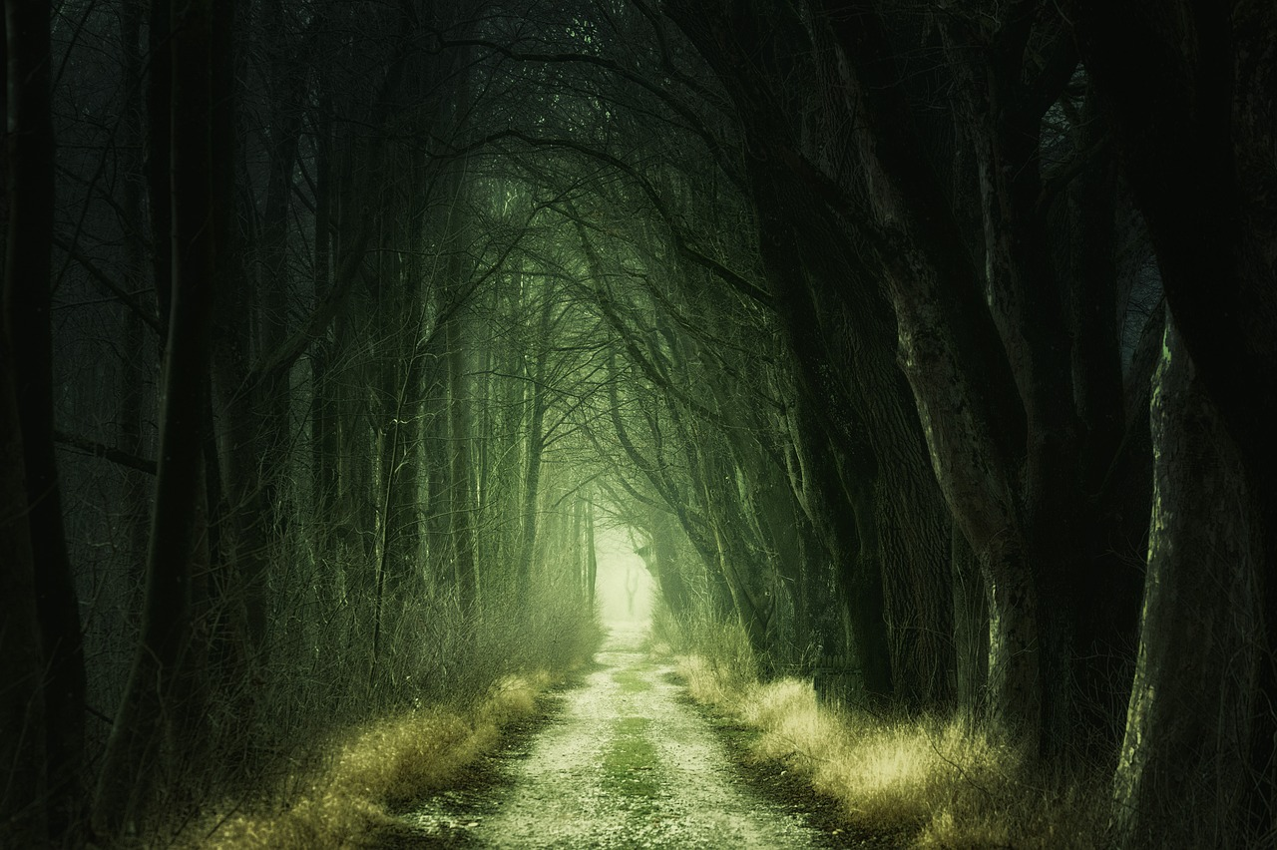
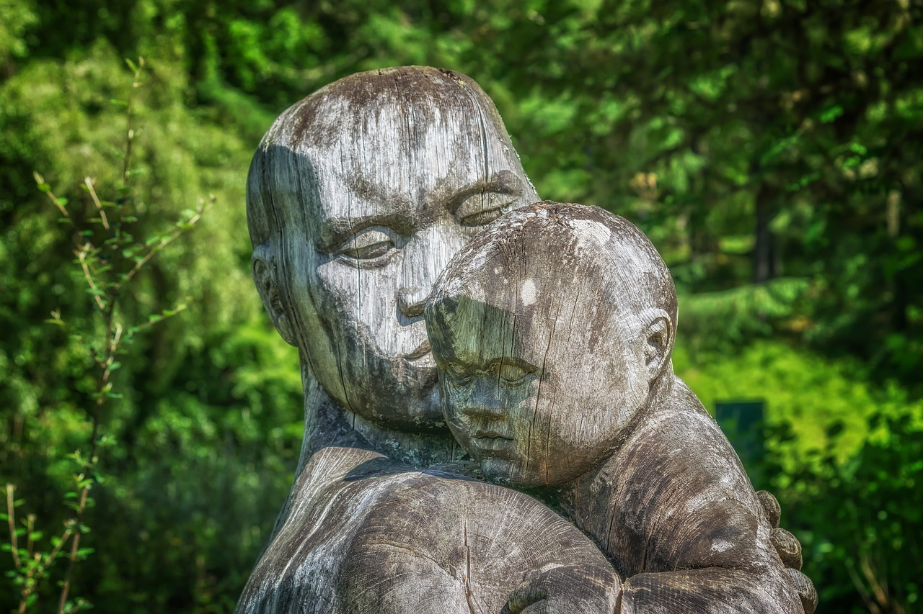
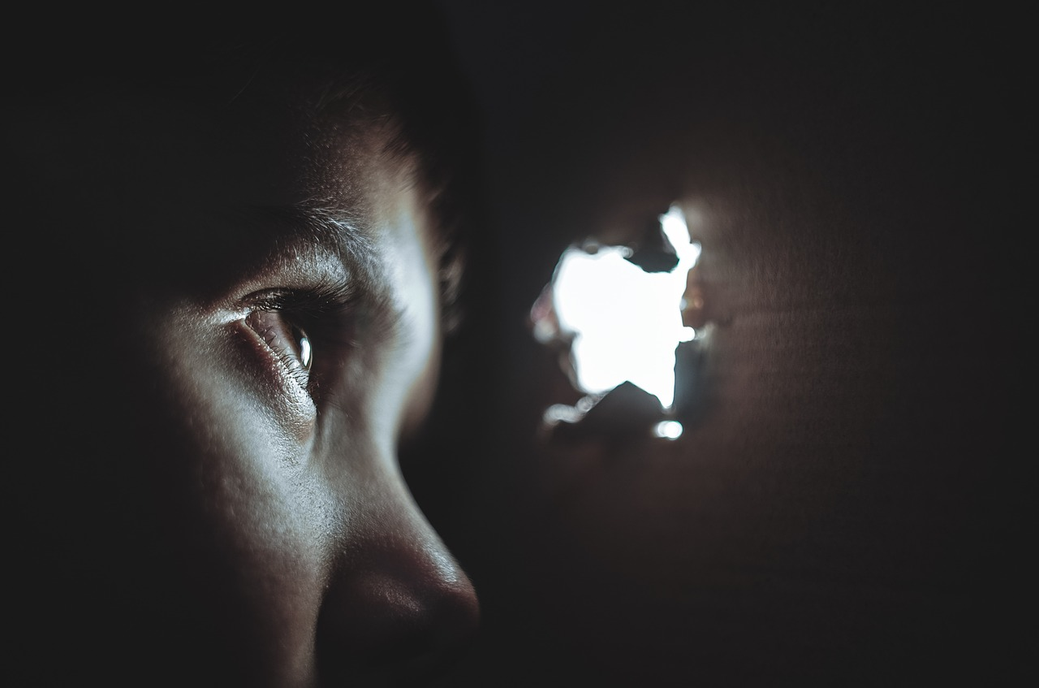
Wörter und Bilder
Der Vater
Das Kind
Notes:
Timing: 5 minutes
Aim: To discuss the imagery used in the poem. We focus again on the father / son dynamic. Procedure: 1. Present the sentences and pictures on the next slide. Briefly revisit the translation of verse
2. Discuss the imagery used in the language and the picture chosen to represent them.
3. Which comparisons and pictures do students think are most effective? Do you think the father believes the boy or not?
The main structure of the poem is the alternation between the boy’s fears about the Erlkönig and the father’s reassurances. This is interspersed with the (real or imagined) words of the Erlkönig.

Slide 25
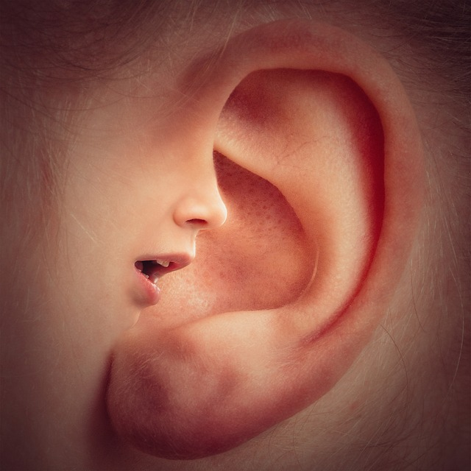
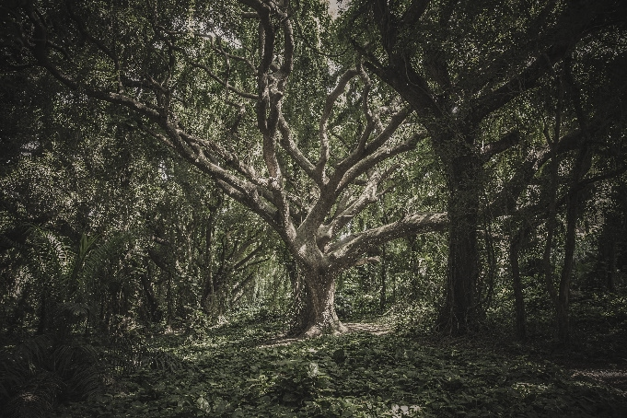
Wörter und Bilder
Diskussion
Siehst, Vater, du den Erlkönig nicht?
Den Erlenkönig mit Kron und Schweif?
Mein Sohn, es ist ein Nebelstreif
Mein Vater, mein Vater, und hörest du nicht,
Was Erlenkönig mir leise verspricht?
Sei ruhig, bleibe ruhig mein Kind:
In dürren Blättern säuselt der Wind.
Mein Vater, mein Vater, und siehst du nicht dort
Erlkönigs Töchter am düstern Ort?
Es scheinen die alten Weiden so grau

Slide 26
Epik
lesen / hören
beruhigen – to calm der Hof – (court)yard
The child hears the Erlking. He is afraid of him.
He holds his son in his arms.
The father calms the child for the third time.
The Erlking wants the son to go with his daughters.
Das Kind hört den Erlkönig. Es hat Angst vor ihm.
Er hält seinen Sohn in den Armen.
Der Vater beruhigt das Kind zum dritten Mal.
Der Erlkönig will, das der Sohn mit seinen Töchtern geht.
The father reaches the yard but the child is already dead.
The child believes he sees the Erlking.
The journey starts. The father rides with his child through the night.
The Erlking grabs the child. The child dies as a result of the contact with the Erlking.
Der Erlkönig fasst das Kind an. Das Kind stirbt durch den Kontakt mit dem Erlkönig.
Der Vater erreicht den Hof, aber das Kind ist schon tot.
Das Kind glaubt, es sieht den Erlkönig.
Die Reise beginnt. Der Vater reitet mit seinem Kind durch die Nacht.
The Erlking talks to the child.
The father calms the child.
The father calms the child for the second time.
The child sees the daughters and is afraid of them. He tells his father.
Das Kind sieht die Töchter und hat Angst vor ihnen. Das Kind erzählt es seinem Vater.
Der Erlkönig spricht das Kind an.
Der Vater beruhigt das Kind zum zweiten Mal.
Der Vater beruhigt das Kind.
Notes:
Timing: 10 minutes
Aim: Understanding of a written summary of the poem’s story. Aural recognition of language from the poem and its connection to the meaning of the written summary of the poem’s narrative.
Procedure: Note: Draw students’ attention to the title: Epik, recalling that this is one of the three core features of the ballad form.
1. Give students a piece of A4 paper.
2. Ask them to fold it to create 12 rectangles of equal size. (You may need to model this! Fold it in half width ways, then again to create 4 ‘columns’ and then fold it lengthways in thirds to create 12 rectangles, when unfolded).
3. Students translate each German phrase into English into a different rectangle. 4. Students check their answers by clicking through the rectangles on this slide. 5. Students tear the sheet into 12 pieces, and jumble them, so that the story phrases are not in order. 6. Play the audio or play an animated version of the poem. Students try to order their 12 pieces as they listen. They may need to listen several times. 7. Check the order on the next slide.
Frequency rankings of unknown or cognate or vocabulary (1 is the most common word in German):
beruhigen [1941] Hof [1432] Kontakt [930]
Note: German Hof has a rather broad meaning of "yard", "courtyard", "farm", or (royal) "court". The Edgar Allen Bowring translation opts for “courtyard”. The (more contemporary) Richard Wigmore translation has simply ‘home’.
Story elements (in order)
Die Reise beginnt. Der Vater reitet mit seinem Kind durch die Nacht. Er hält seinen Sohn in den Armen. Das Kind glaubt, es sieht den Erlkönig. Der Vater beruhigt das Kind. Der Erlkönig spricht das Kind an. Das Kind hört den Erlkönig. Es hat Angst vor ihm. Der Vater beruhigt das Kind zum zweiten Mal. Der Erlkönig will, das der Sohn mit seinen Töchtern geht. Das Kind sieht die Töchter und hat Angst vor ihnen. Das Kind erzählt es seinem Vater. Der Vater beruhigt das Kind zum dritten Mal. Der Erlkönig fasst das Kind an. Das Kind stirbt durch den Kontakt mit dem Erlkönig. Der Vater erreicht den Hof, aber das Kind ist schon tot.

Slide 27
The journey starts. The father rides with his child through the night.
Epik
Wer reitet so spät durch Nacht und Wind?
Es ist der Vater mit seinem Kind;
Er hat den Knaben wohl in dem Arm,
Er faßt ihn sicher, er hält ihn warm.
„Mein Sohn, was birgst du so bang dein Gesicht?“
„Siehst, Vater, du den Erlkönig nicht?
Den Erlenkönig mit Kron und Schweif?“
„Mein Sohn, es ist ein Nebelstreif.“
„Du liebes Kind, komm, geh mit mir!
Gar schöne Spiele spiel ich mit dir;
Manch bunte Blumen sind an dem Strand,
Meine Mutter hat manch gülden Gewand.“
„Mein Vater, mein Vater, und hörest du nicht,
Was Erlenkönig mir leise verspricht?“
„Sei ruhig, bleibe ruhig, mein Kind:
In dürren Blättern säuselt der Wind.“
lesen / hören
He holds his son in his arms.
The child believes he sees the Erlking.
The father calms the child.
The Erlking speaks to the child.
The child hears the Erlking. He is afraid of him.
The father calms the child for the second time.
Notes:
Use this slide and the next to check answers

Slide 28
Epik
„Willst, feiner Knabe, du mit mir gehn?
Meine Töchter sollen dich warten schön;
Meine Töchter führen den nächtlichen Reihn
Und wiegen und tanzen und singen dich ein.“
„Mein Vater, mein Vater, und siehst du nicht dort
Erlkönigs Töchter am düstern Ort?“ „Mein Sohn, mein Sohn, ich seh es genau:
Es scheinen die alten Weiden so grau.“
„Ich liebe dich, mich reizt deine schöne Gestalt;
Und bist du nicht willig, so brauch ich Gewalt.“ „Mein Vater, mein Vater, jetzt faßt er mich an!
Erlkönig hat mir ein Leids getan!“
Dem Vater grauset's, er reitet geschwind,
Er hält in Armen das ächzende Kind,
Erreicht den Hof mit Müh' und Not:
In seinen Armen das Kind war tot.
lesen / hören
The Erlking wants the son to go with his daughters.
The child sees the daughters and is afraid of them. He tells his father.
The father calms the child for the third time.
The Erlking grabs the child. The child dies as a result of contact with the Erlking.
The father arrives at the (court)yard but the child is already dead.

Slide 29
Dramatik
die Blumen – flowers das Gewand – garment, robe
sprechen
Wer reitet so spät durch Nacht und Wind?
Es ist der Vater mit seinem Kind;
Er hat den Knaben wohl in dem Arm,
Er faßt ihn sicher, er hält ihn warm.
Der Erzähler
Mein Sohn, was birgst du so bang dein Gesicht?
Siehst, Vater, du den Erlkönig nicht?
Den Erlenkönig mit Kron und Schweif?
Mein Sohn, es ist ein Nebelstreif
Der Vater
Das Kind
Der Vater
Du liebes Kind, komm, geh mit mir!
Gar schöne Spiele spiel ich mit dir;
Manch bunte Blumen sind an dem Strand,
Meine Mutter hat manch gülden Gewand.
Der Erlkönig
Notes:
Timing: 5 minutes Aim: To practise reading poetic language aloud and to pay attention to characters and emotions. Procedure: Note: The inclusion of character and dialogue into the poem represents the third feature of the Ballade, Dramatik. 1. Students work in pairs (two roles each) or fours (one role each). One person takes the roles of the narrator and son, the other takes the role of the Erlking and father. Or in fours, each student has one role.
2. Ensure students are clear about the meaning. They have previously translated verse 1 and verse 2, so those are revisiting. Verse 3 is not new but hasn’t yet been translated.
3. Once clear on the meaning think about the the different characters end emotions (fearful, comforting, beguiling) and how to portray them, linking back to the discussion at the start of lesson 1 when students were listening out for the different voices. 4. Students read it through, in character roles. They then swap roles and read again.

Slide 30
Der ganze Text
hören
https://www.youtube.com/watch?v=Nh0-4yRV-UY
Notes:
Timing: 5 minutes Aim: To allow students to read the subtitles and get a holistic impressions of the text and meaning. Procedure: 1. Play whole animation [5 mins], so that students can see and read text and subtitles.
There are several versions to select from:
1. Animation with Schubert’s song version, including English and German subtitles (5 minutes)
https://www.youtube.com/watch?v=Nh0-4yRV-UY 2. Animation with spoken narrative, no subtitles – different voices are very clear (3 minutes) https://www.youtube.com/watch?v=wusVHokSa98&feature=related 3. Animation with Schubert’s song, no subtitles (4m30s) https://www.youtube.com/watch?v=JS91p-vmSf0 4. Spoken narrative version (Otto Sander) with epoch-appropriate pictures: https://www.youtube.com/watch?v=XubROUSlq8k No subtitles

Slide 31
7
Ich liebe dich, mich reizt deine schöne Gestalt;
Und bist du nicht willig, so brauch ich Gewalt.
Mein Vater, mein Vater, jetzt faßt er mich an!
Erlkönig hat mir ein Leids getan
5
Willst, feiner Knabe, du mit mir gehn?
Meine Töchter sollen dich warten schön;
Meine Töchter führen den nächtlichen Reihn
Und wiegen und tanzen und singen dich ein.
2
Mein Sohn, was birgst du so bang dein Gesicht?
Siehst, Vater, du den Erlkönig nicht?
Den Erlenkönig mit Kron und Schweif?
Mein Sohn, es ist ein Nebelstreif
6
Mein Vater, mein Vater, und siehst du nicht dort
Erlkönigs Töchter am düstern Ort?
Mein Sohn, mein Sohn, ich seh es genau:
Es scheinen die alten Weiden so grau.
8
Dem Vater grauset's, er reitet geschwind,
Er hält in Armen das ächzende Kind,
Erreicht den Hof mit Müh' und Not:
In seinen Armen das Kind war tot.
3
Du liebes Kind, komm, geh mit mir!
Gar schöne Spiele spiel ich mit dir;
Manch bunte Blumen sind an dem Strand,
Meine Mutter hat manch gülden Gewand.
4
1
Mein Vater, mein Vater, und hörest du nicht,
Was Erlenkönig mir leise verspricht?
Sei ruhig, bleibe ruhig, mein Kind:
In dürren Blättern säuselt der Wind.
Wer reitet so spät durch Nacht und Wind?
Es ist der Vater mit seinem Kind;
Er hat den Knaben wohl in dem Arm,
Er faßt ihn sicher, er hält ihn warm.
Notes:
OPTIONAL
Timing: 2 minutes Aim: To provide a further opportunity for independent comprehension of the overall narrative elements of the written text. Procedure: 1. Students read and order each verse 1-8. 2. Click to check answers.

Slide 32
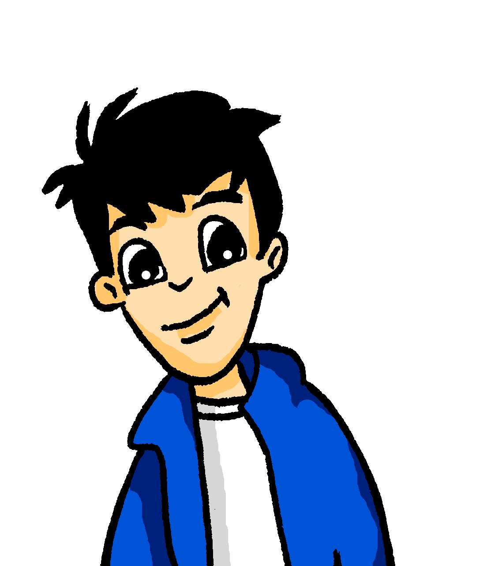
Auswendig* lernen
Schüler in Deutschland lernen oft in der 7. Klasse diese Ballade, wenn sie 12 oder 13 Jahre alt sind.
lesen
* auswendig – by heart
weitermachen – to continue
Lies die Lerntipps. Welcher Tipp ist der beste?
Ich lerne den ersten, dann den zweiten Vers. Dann wiederhole ich die zwei Verse, ohne den Text anzuschauen. Dann mache ich weiter*.
Ich höre das Lied an und lese mit. Dann höre ich noch einmal zu und singe mit.
Ich schaue einige Versionen auf YouTube an. Zuerst höre ich zu und lese mit, ohne zu sprechen. Dann lese ich den Text vor. Danach schaue ich das Video noch einmal an und rede mit.
Ich zeichne Bilder und versuche zuerst den Text einmal mit Bildern auswendig* zu sagen. Dann versuche ich es ohne Bilder zu schaffen.
Notes:
OPTIONAL Timing: 3 minutes Aim: To introduce the cultural context of the Erlkönig as one of the classic ballads that German secondary students are often required to learn off by heart in school. This is a useful prelude to the homework slide.
Procedure: 1. Ensure the call out is clear. 2. Click to present the Lerntipps and elicit the meanings. 3. Students to indicate which tip they think is the best. Many groups will be able to do this in the target language. Welcher Tipp ist der beste? Warum?
Word frequency unknown words and cognates (1 is the most frequent word in German): auswendig [>5009] Tipp [3088] Version [2860] Video [1963] weiter [221] zeichnen [1259]
Source: Jones, R.L. & Tschirner, E. (2019). A frequency dictionary of German: core vocabulary for learners. Routledge

Slide 33
Hausaufgaben
Optionen
zwei Strophen auswendig lernen
deine zwei Lieblingsstrophen ins Englische übersetzen
eine Audioaufnahme machen
Musik zu der Ballade komponieren und eine Aufnahme machen
das Kreuzworträtsel machen
Notes:
Timing: 1 minute Aim: To present the options for this part of this week’s homework.
Procedure: 1. Ensure the options are clear. 2. For the final option click to show the crossword on the next slide.

Slide 34
Der Erlkönig: Kreuzworträtsel
online-lernen.levrai.de
2. Die Gedichtform von dem Erlkönig.
1
2
1. Eine Ballade hat drei Elemente: Lyrik, Epik und …
3
3. Ein Element von der Ballade.
6. Der Erlkönig hat diese Art Reime.
4
5
2. Am Strand sind…
6
7
3. Der Geist heißt…
9. Der Vater erreicht den Hof mit Müh und …
8
5. Der Erlkönig hat T__________.
10. Der Dichter heißt …
7. Der Erlkönig trägt eine …
9
12. Schließlich benutzt der Erlkönig …
10
8. Die Ballade hat … Strophen.
14. Der Vater reitet durch Nacht und …
11
12
13
11. Erkönigs Mutter hat ein goldenes ….
15. Die Töchter tanzen und …
14
15
13. Jede Strophe hat …Verse.
16. Anderes Wort für ‘dunkel’.
16
Notes:
Handout: crossword
Minimally adapted from: https://online-lernen.levrai.de/deutsch-uebungen/balladen/erlkoenig/95_ballade_kreuzwortraetsel.htm

Slide 35
Hausaufgaben
Vocabulary Learning Homework
In addition, revisit: Term 3.1 Week 5
Term 2.2 Week 3
Notes:
Note: As well as the choice of homework task to develop work on the Erlkönig, students are to revisit two sets of previously taught vocabulary. However, there is no new vocabulary for 8.3.2.5.
Link to sung animated version of the poem, (music by Schubert): https://www.youtube.com/watch?v=JS91p-vmSf0 Link to English translation of the poem, by Richard Wigmore: https://www.oxfordlieder.co.uk/song/1420 Link to animated version with different voices for the different characters: https://www.youtube.com/watch?v=wusVHokSa98&feature=related

Slide 36
Hausaufgaben
Revisit 1: [Year 8 German Term 3.1 Week 5]
Revisit 2: [Year 8 German Term 2.2 Week 3]
Notes:
This is the HW slide for the Oak Academy videoed lesson. Don’t upload to the portal with this slide, but do save a separate version on the Google drive and send link to RH, when complete.

Slide 37
Wer reitet so spät durch Nacht und Wind?
Es ist der Vater mit seinem Kind;
Er hat den Knaben wohl in dem Arm,
Er faßt ihn sicher, er hält ihn warm.
Willst, feiner Knabe, du mit mir gehn?
Meine Töchter sollen dich warten schön;
Meine Töchter führen den nächtlichen Reihn
Und wiegen und tanzen und singen dich ein.
Mein Sohn, was birgst du so bang dein Gesicht?
Siehst, Vater, du den Erlkönig nicht?
Den Erlenkönig mit Kron und Schweif?
Mein Sohn, es ist ein Nebelstreif
Mein Vater, mein Vater, und siehst du nicht dort
Erlkönigs Töchter am düstern Ort?
Mein Sohn, mein Sohn, ich seh es genau:
Es scheinen die alten Weiden so grau.
Du liebes Kind, komm, geh mit mir!
Gar schöne Spiele spiel ich mit dir;
Manch bunte Blumen sind an dem Strand,
Meine Mutter hat manch gülden Gewand.
Ich liebe dich, mich reizt deine schöne Gestalt;
Und bist du nicht willig, so brauch ich Gewalt.
Mein Vater, mein Vater, jetzt faßt er mich an!
Erlkönig hat mir ein Leids getan
Mein Vater, mein Vater, und hörest du nicht,
Was Erlenkönig mir leise verspricht?
Sei ruhig, bleibe ruhig, mein Kind:
In dürren Blättern säuselt der Wind.
Dem Vater grauset's, er reitet geschwind,
Er hält in Armen das ächzende Kind,
Erreicht den Hof mit Müh' und Not:
In seinen Armen das Kind war tot.
Notes:
Handout: copy of the full poem.

Slide 38
Der Erlkönig: Kreuzworträtsel
online-lernen.levrai.de
2. Die Gedichtform von dem Erlkönig.
1
2
 |  | D |  |  |  | B | A | L | L | A | D | E
L | Y | R | I | K |  | L
 |  | A |  |  |  | U
 |  | M |  | E |  | M |  |  |  |  |  |  | T
 | P | A | A | R | R | E | I | M |  |  | K |  | Ö
 |  | T |  | L |  | N |  |  | A |  | R |  | C
 |  | I |  | K |  |  |  |  | C |  | O |  | H
 |  | K |  | Ö |  |  |  |  | H |  | N | O | T
 |  |  |  | N |  | G | O | E | T | H | E |  | E
 |  |  |  | I |  | E |  |  |  |  |  |  | R
 |  | E |  | G | E | W | A | L | T |  | V
 |  | P |  |  |  | A |  |  |  | W | I | N | D
 | S | I | N | G | E | N |  |  |  |  | E
 |  | k |  |  |  | D | Ü | S | T | E | R
1. Eine Ballade hat drei Elemente: Lyrik, Epik und …
3
3. Ein Element von der Ballade.
6. Der Erlkönig hat diese Art Reime.
4
5
2. Am Strand sind…
6
7
3. Der Geist heißt…
9. Der Vater erreicht den Hof mit Müh und …
8
5. Der Erlkönig hat T__________.
10. Der Dichter heißt …
7. Der Erlkönig trägt eine …
9
12. Schließlich benutzt der Erlkönig …
10
8. Die Ballade hat … Strophen.
14. Der Vater reitet durch Nacht und …
10. Erkönigs Mutter hat ein goldenes ….
11
12
13
15. Die Töchter tanzen und …
14
11. Ein Element von der Ballade.
15
16. Anderes Wort für ‘dunkel’.
16
13. Jede Strophe hat …Verse.
Notes:
ANSWERS
Minimally adapted from: https://online-lernen.levrai.de/deutsch-uebungen/balladen/erlkoenig/95_ballade_kreuzwortraetsel.htm

